Slide 1
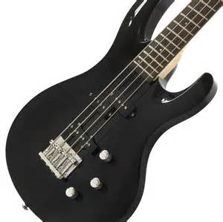
Basgitarr

Slide 2
Basens historia
Under många år spelade man kontrabas i klassisk musik och jazz→ behövdes ett starkare ljud också inom andra musikstilar
Leo Fender utgick från elgitarren: år 1951 kosntruerade han en elbas med lite längre hals och större kropp
Modellen fick namnet ”Fender Precision” : eftersom banden på halsen gjorde det möjligt att spela mera precist och rent än på bandlös kontrabas

Slide 3
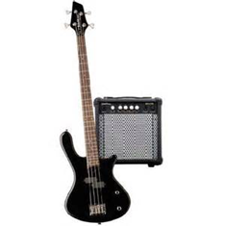
Elbasen och dess strängar
Basens fyra strängar stäms som gitarrens fyra tjockaste (lägsta) strängar (E,A,d,g) D
De klingar en oktav lägre
Det finns också elbasar med fem strängar (H,E,A,d,g) och sex strängar (H,E,A,d,g,c1)
Spelas med pek –och långfingret eller med ett plektrum (mer sällan)

Slide 4
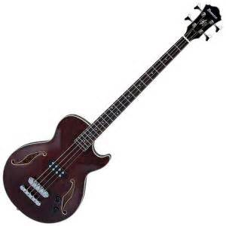
Basen i bandet
Basen har de lägsta tonerna i en orkester
Spelar grundtonen i ett ackord
Då bastonen är en annan än ackordets grundton skriver man ut det med snedstrecket t.ex. D/F
Ackordet D spelas då av gitarristen medan basisten spelar F

Slide 5
Kända basister
Ray Brown (1926-2002)
Amerikans jazzmusiker och kontrabasist
Var med och grundade Dizzy Gillespie/Charlier Parker-Quintet
Har spelat på över 2000 inspelningar: en av mestinspelade artisterna i musikhistorien
Lyssnarex: Work song

Slide 6
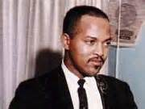
James Jamerson (1936-1983)
En av de första elbasvirtuoserna
Lade grunden till Motowsoundet med sitt basspel i det legendariska Funk Brothers
Spelade in över 80 Motownsånger
Spelade med bl.a Stevie Wonder, Marvin Gaye&Tammie Terrell, The Supremes

Slide 7
Pekka Pohjola (1952-2008)
Finländsk basist och kompositör
Slog igenom med gruppen Wigwam på 70-talet
Turnerade världen runt med olika sammansättningar

